Slide 1


Apresentação de Teste de SQL Qualidade Logística e Prevenção a Fraude

Slide 2



Ferramentas Utilizadas
Github
- Controle e segurança do código.
Python
- Extação das planilhas e construção do banco.
SQL
- Consultas no banco para análises.
Python
- Criação de gráficos.

Slide 3
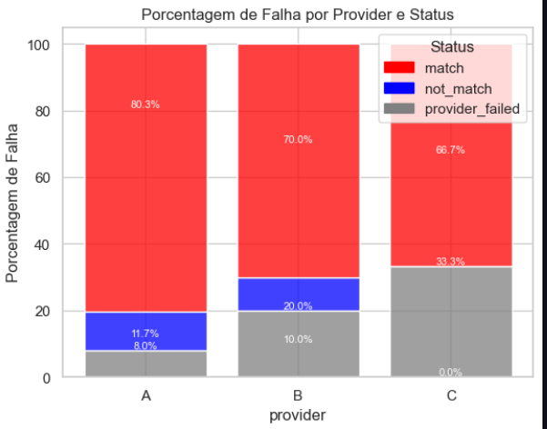
Questão 1 Qual dos serviços mais falha? (status = PROVIDER_FAILED)
O provider que mais falha é o A, pois é o primeiro da esteira de tentativas. Via de regra, o erro sempre acontecerá nesse provedor primeiramente.

Slide 4
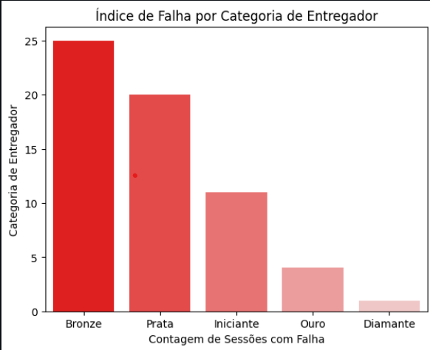
Questão 2 Qual categoria de entregador possui o maior índice falha na identificação biométrica? (status = NOT_MATCH)
A categoria de entregadores que possui maior falha na biometria é a bronze.
Essa categoria possui motoristas mais inexperientes na plataforma, o que pode acarretar maiores erros.
A quantidade de entregadores nessa categoria também influencia uma chance maior de falha nessa categoria.
A categoria é responsável por cerca de 40% do total de falhas do período.
Ações: Melhor experiência de onboarding na plataforma e estudos para acompanhamento do comportamento desse grupo específico.

Slide 5
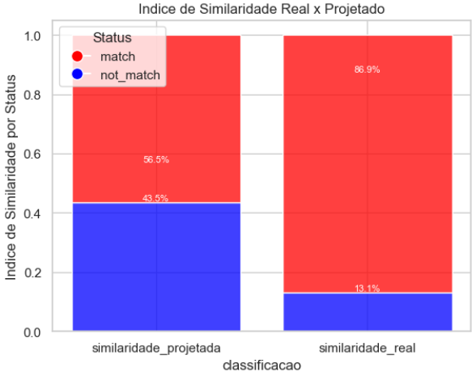
Questão 3 Calcule quanto o índice geral de MATCH seria se aumentássemos a similaridade mínima do MATCH para 0.90.
Com a alteração da similaridade mínima, o índice cai de 87% para 56%, representando uma diferença de 31%.
Ações e impactos: maior corte na similaridade tenderia à diminuição de fraude. No entanto, esse aumento do corte da pode causar um estresse na base de motoristas, causando descontentamento e abandono da plataforma.
Uma sugestão seria testar esse novo corte da similaridade em localidades chave para estudar o comportamento das sessões negadas dos motoristas e direcionar futuras ações.

Slide 6
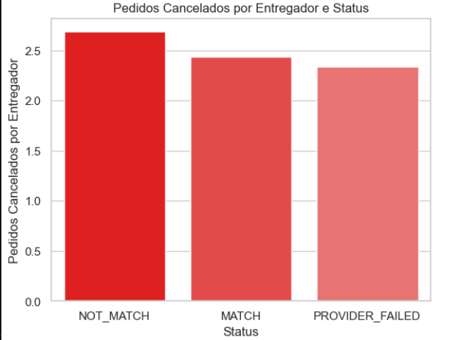
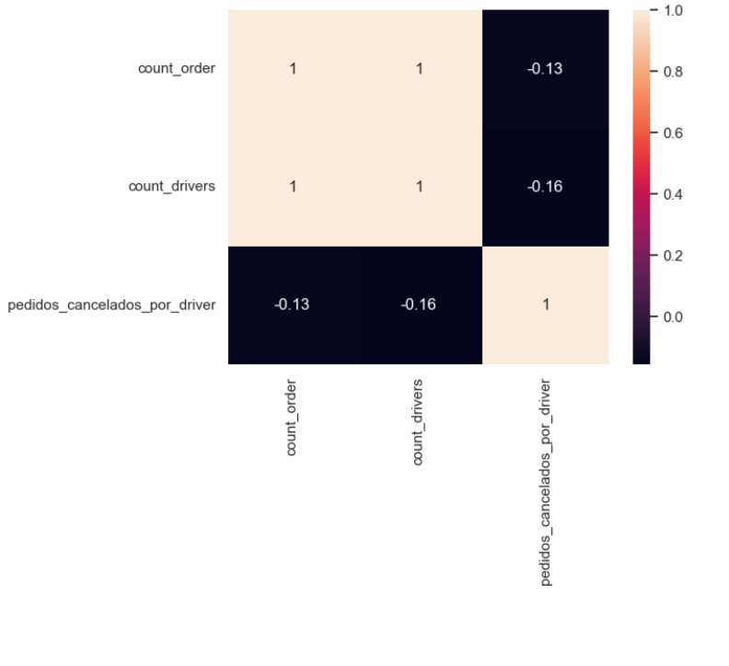
Questão 4 Você diria que há alguma relação entre volume de pedidos cancelados (status = CANCELLED) de um entregador e o status final do processo de identificação biométrica dele?
A proporção de pedidos cancelados por entregador é maior do que 1 e a análise de correlação entre essas variáveis é forte e positiva, indicando que existe sim relação entre elas. Quanto mais entregadores aptos na plataforma (MATCH), mais pedidos haverá. O fato de poder haver pedidos, torna o risco de cancelamento inerente.
Ações: acompanhar o indicador de pedidos cancelados por entregador e status com o intuito de monitorar anomalias ao longo do tempo.

Slide 7
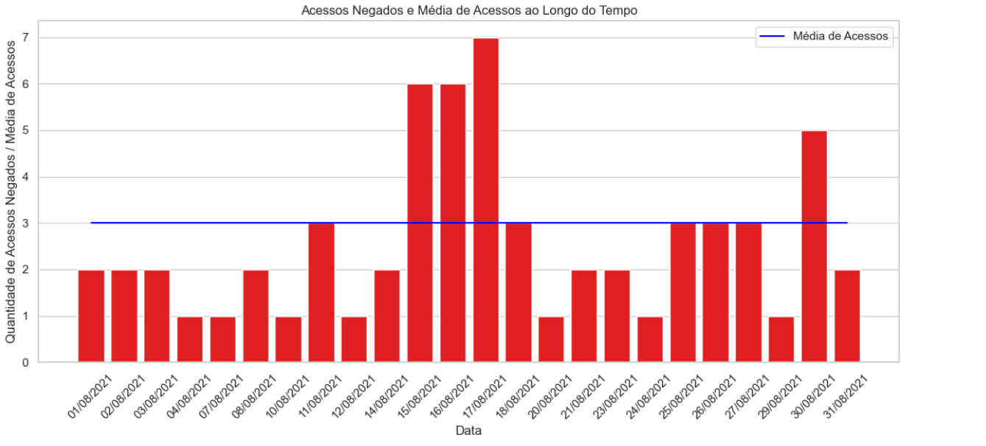
Questão 5 Em quais dias provavelmente tivemos um aumento do comportamento indevido “empréstimo de conta”?
Houve um pico de acessos negados entre o dia 15 e 17 e o da 30 ficaram fora da média de acesos negados do período (31 dias). Esses dias merecem ser investigados no detalhe com o intuito de entender se houve alguma instabilidade na plataforma, data comemorativa ou algo que possa ter influenciado tal comportamento.
Ações: Criar um indicador que monitore a média móvel de acessos negados de ‘x’ dias com o intuito de identificar comportamentos atípicos.

Slide 8
Obrigado!

